Slide 1
Итоги работы по проекту создания
Атласа птиц г. Уфы
Сезон 2017-2018 гг.

Slide 2
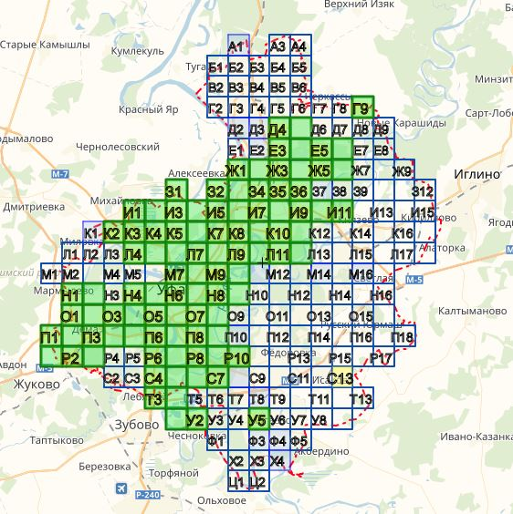
Сведения приведены за период с 1 ноября 2017 г.
(т.к. с этой даты начинался зимний сезон учётов численности птиц) по 1 ноября 2018 г.

Slide 3
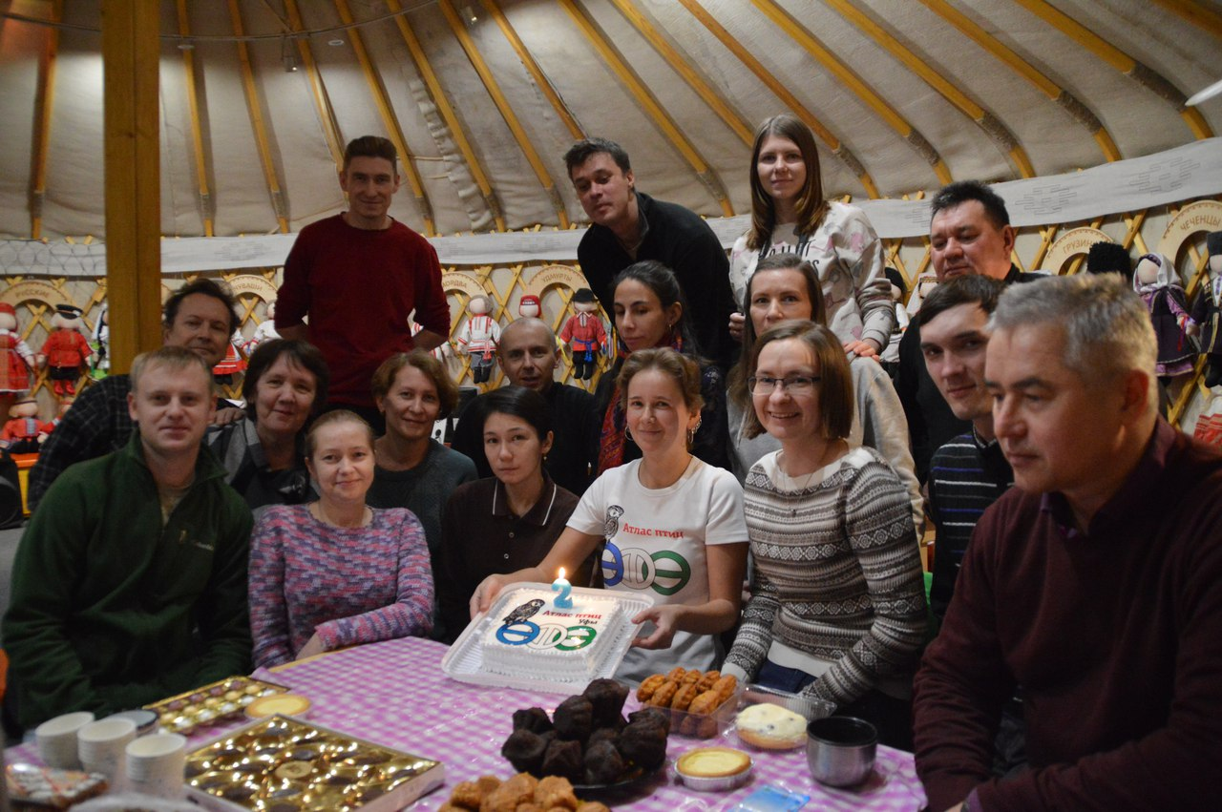
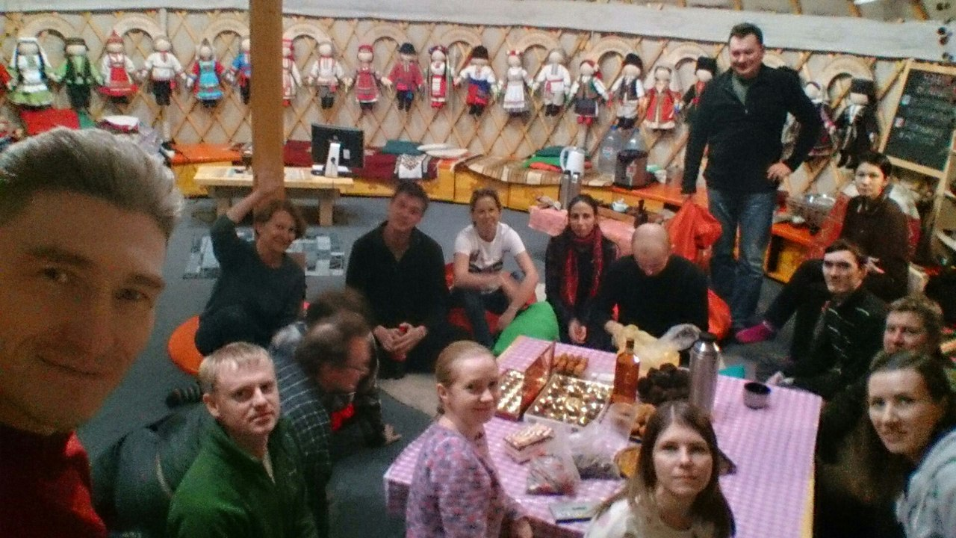
В начале декабря 2017 г. отмечен 2-х летний юбилей проекта создания Атласа птиц г. Уфы.

Slide 4
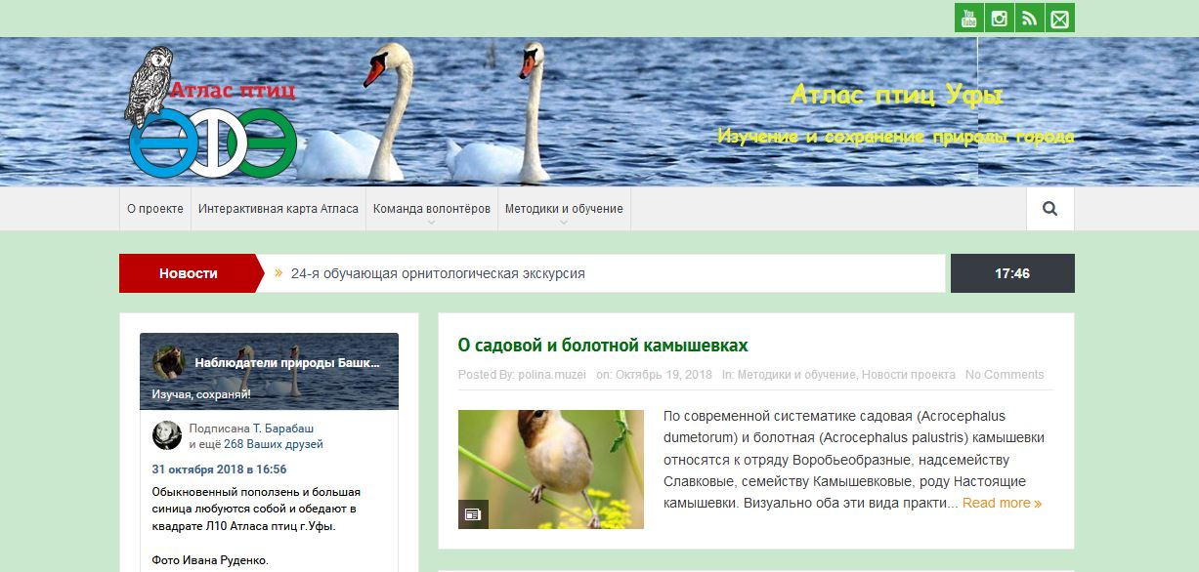
В декабре 2017 г. создан сайт проекта создания Атласа птиц г. Уфы http://ufabirds.ru/. На сайте размещаются новости проекта, методики учётов, обучающие видео; пополняется актуальной информацией интерактивная карта Атласа.

Slide 5
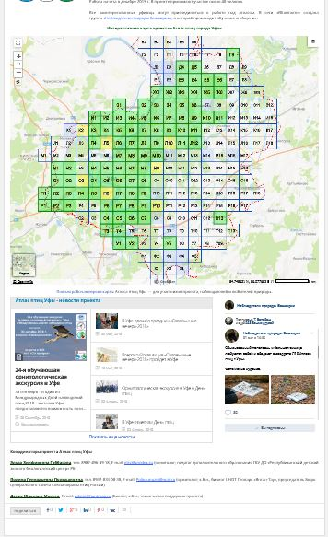
Дополнялась интерактивная карта Атласа птиц г. Уфы, размещённая на сайте регионального отделения РГО в Республике Башкортостан (http://www.rgo-rb.ru/atlas/).
Там же размещались самые значимые новости проекта.

Slide 6
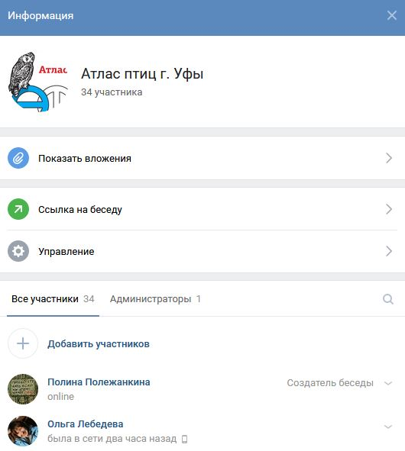
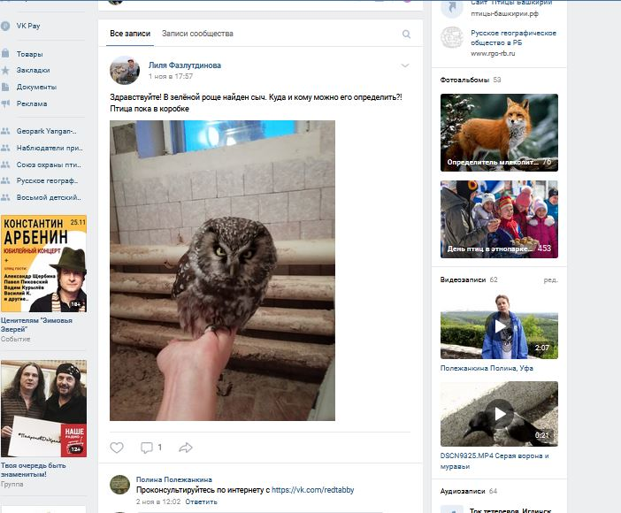
Оперативная переписка с участниками проекта осуществлялась через чат в социальной сети ВКонтакте; также в группе «Наблюдатели природы Башкирии» https://vk.com/bashwatchers ВКонтакте размещались новости проекта и лучшие фотографии от участников. По вопросам определения видов, содержания и питания, оказания ветеринарной помощи и другим аспектам жизнедеятельности животных координаторами проекта создания Атласа птиц г. Уфы дано населению не менее 300 консультаций через личные сообщения ВКонтакте.

Slide 7
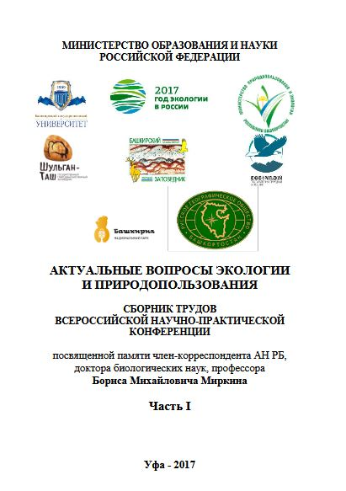
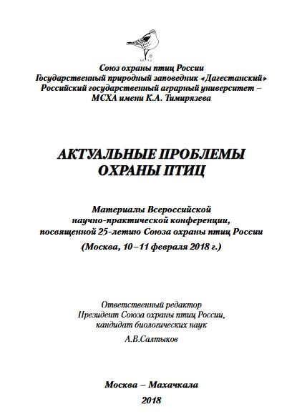
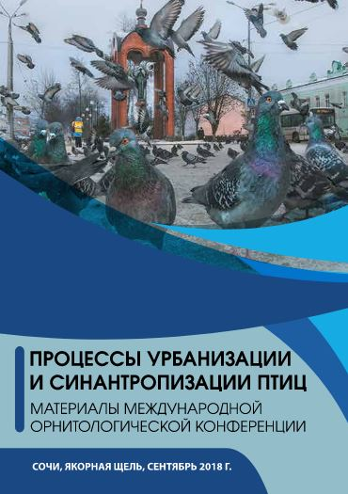
Опубликовано 13 научных статей
(авторы: Гайсина Г.А., Никифорова М.Д., Мухаметшин В.В., Полежанкина П.Г., Габбасова Э.З., Мокеев Д.Ю., Казакова А.А., Яковлева И.Л. , Коротков Д.В., Пичугина В.М., Петрова Е.В., Сатаева К.Р., Габдрахманова К.А., Васильева А.В., Габбасова Э.З., Гареева А.И., Габдрахманова К.А., Григорьев А.Е., Казакова А.А., Монова Ю.С., Никифорова С.З., Пономаренко К.А., Скамай К.Н., Фроловы И.В. и Е.В., Юлдашбаева З.Б., Яковлева И.Л.)

Slide 8
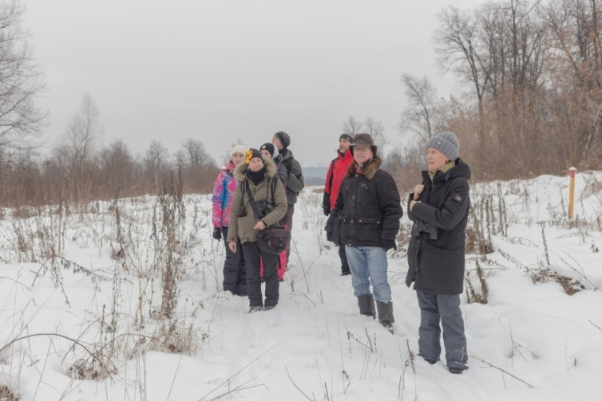
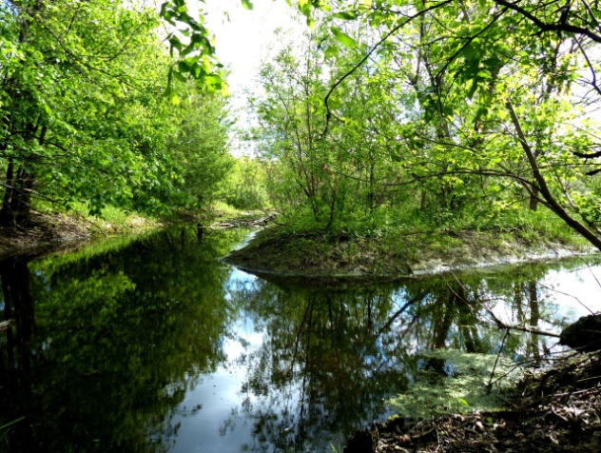
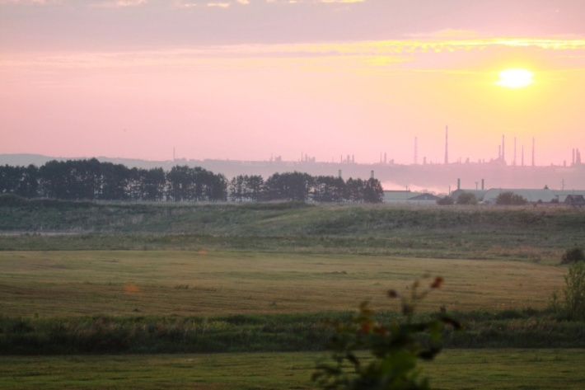
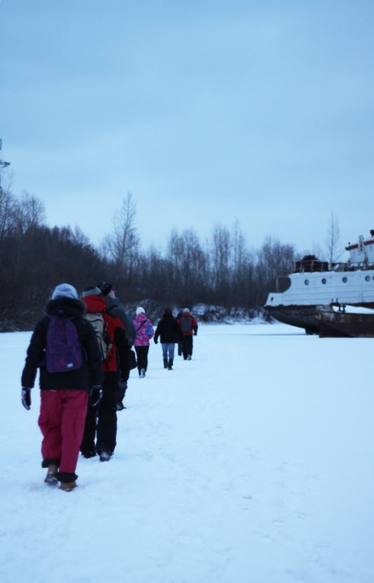
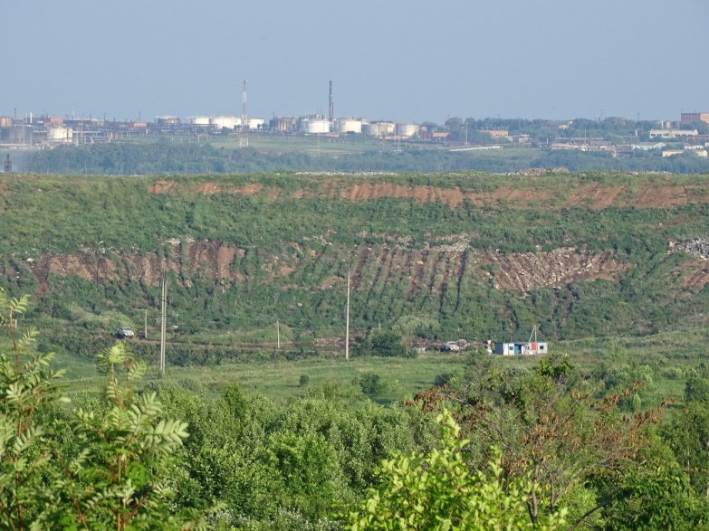
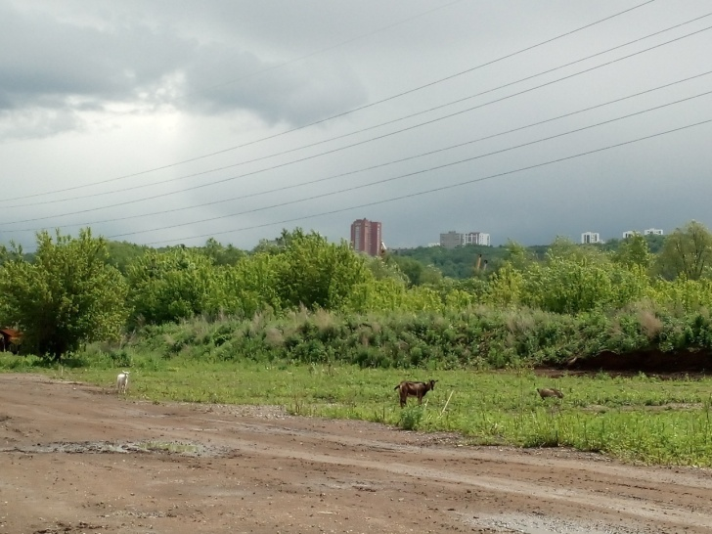
В рамках работы над Атласом в отчётный период была исследована преимущественно селитебная зона, граничащая с застроенной частью города Уфы (окрестности Дёмы, Затона, Кузнецовского затона и проч.) и промышленная зона города (окрестности полигона ТБО).
Полностью исследованы 43 квадрата. Также дополнительно данные собраны в 13 квадратах.

Slide 9
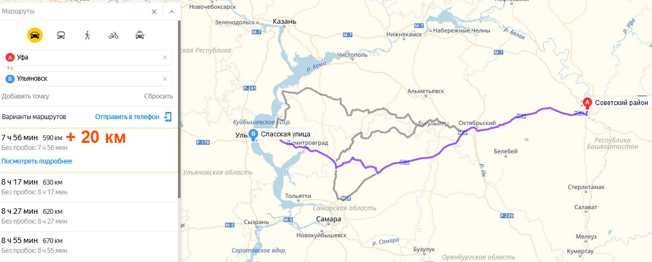
В зимний период (с 1 ноября 2017 г. по 10 марта 2018 г.) в работе над созданием Атласа птиц г. Уфы принял участие 31 человек (учётчики: Ахияртдинов А.А., Васильева А.В., Габбасова Э.З., Габдрахманова К.А., Гайсина Г.А., Галлямов И.Ф., Гареева А.И., Григорьев А.Е., Емшина А.Р., Ишмуратова Э.Р., Кривошеев М.М., Мокеев Д.Ю., Монова Ю.С., Муртазин Ш.А., Никифоровы М.Д. и С.З., Полежанкина П.Г., Скамай К.Н., Султанов А.Р., Уметбаева Г.И., Фроловы И.В. и Е.В.; наблюдатели: Боровой О.А., Губина Т.В., Коротков Д.В., Первушин А.Н., Петрова Е.В., Пичугина В.М., Погодин Е.А., Хамитова Г.Ч., Юлдашбаева З.Б.).
С маршрутными учётами численности птиц было пройдено 608,2 км.

Slide 10
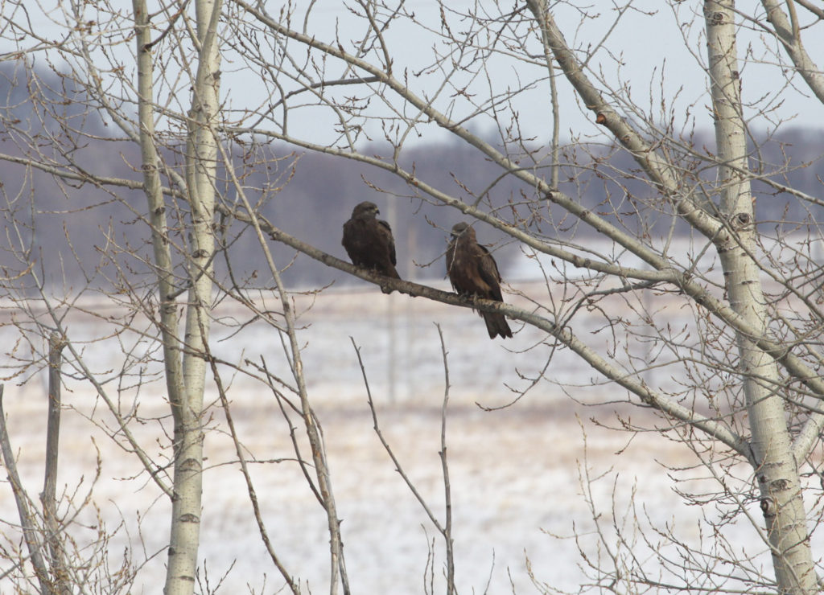
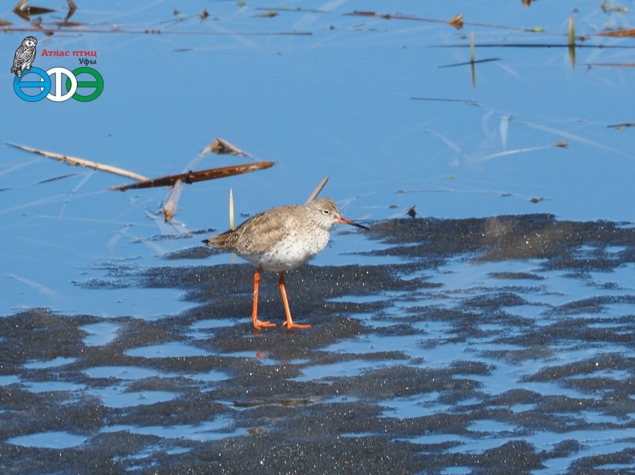
В период весенних миграций (с 11 марта по 14 мая 2018 г.) учёты численности птиц не проводились, наблюдатели регистрировали только видовой состав птиц. В работе над созданием Атласа птиц г. Уфы в этот период приняли участие 28 человек (Абдуллин Ф.Ф., Боровой О.А., Васильева А.В., Габбасова Э.З., Гайсина Г.А., Галлямов И.Ф., Гареева А.И., Голубев К.А., Грач Ю., Григорьев А.Е., Губина Т.В., Кривошеев М.М., Лебедева О.Ю., Меньков О.Б., Мокеев Д.Ю., Муртазин Ш.А., Никифоровы М.Д. и С.З., Нуркиева А., Первушин А.Н., Полежанкина П.Г., Руденко И., Скамай К.Н., Узорова Б.А., Фроловы И.В. и Е.В., Хамитова Г.Ч., Юлдашбаева З.Б.).
Чёрный коршун
Травник
(фото Полежанкиной П.)
(фото Губиной Т.)

Slide 11
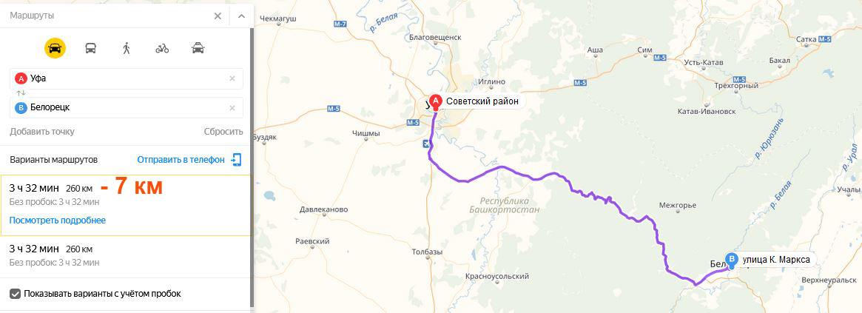
В гнездовой период (с 15 мая по 7 июля 2018 г.) в работе над созданием Атласа птиц г. Уфы приняли участие 24 человека (учётчики: Габбасова Э.З., Гайсина Г.А., Гареева А.И., Григорьев А.Е., Ишмуратова Э.Р., Каримова К.М., Кривошеев М.М., Мокеев Д.Ю., Мухаметшин В.В., Никифоровы М.Д. и С.З., Полежанкина П.Г., Скамай К.Н., Султанов А.Р., Хамитова Г.Ч.; наблюдатели: Белан Л.Н., Васильева А.В., Галлямов И.Ф., Губина Т.В., Загидуллина З.Р., Лебедева О.Ю., Муртазин Ш.А., Фроловы И.В. и Е.В.).
Пройдено 252,9 км маршрутных учётов.

Slide 12
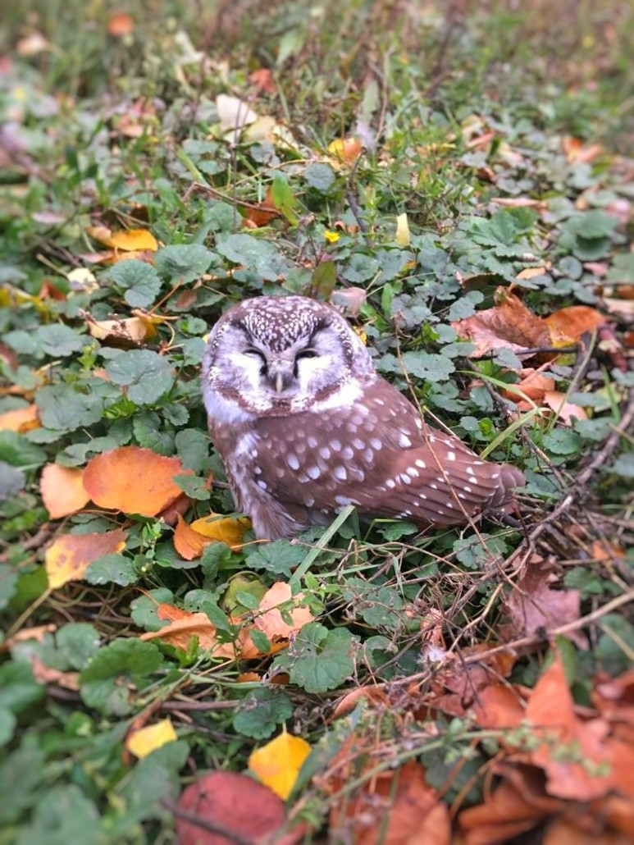
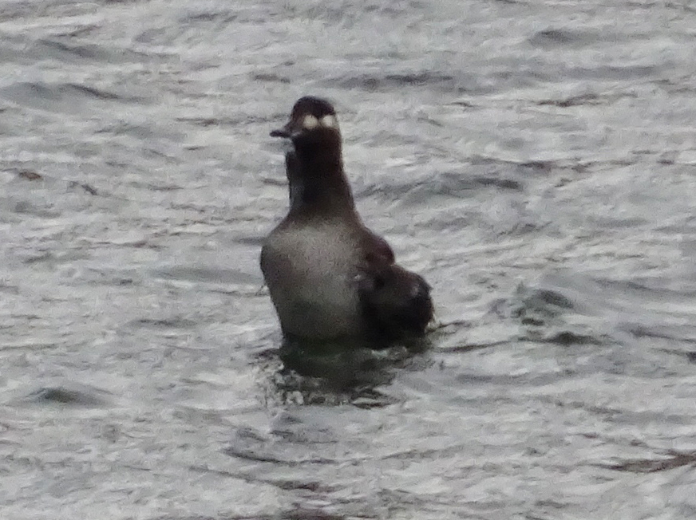
В послегнездовой и осенний периоды (со второй декады июля по 1 ноября 2018 г.) наблюдатели регистрировали только видовой состав птиц. В работе над созданием Атласа птиц г. Уфы в этот период приняли участие 25 человек: Адиев М.Я., Белан Л.Н., Васильева А.В., Габбасова Э.З., Гайсина Г.А., Галлямов И.Ф., Григорьев А.Е., Губина Т.В., Загидуллина З.Р., Захаров А., Кривошеев М.М., Крупская Н.А., Лебедева О.Ю., Мокеев Д.Ю., Муртазин Ш.А., Никифорова С.З., Осипова О., Первушин А.Н., Полежанкина П.Г., Руденко И., Скамай К.Н., Соболева Л., Хамитова Г.Ч., Фроловы И.В. и Е.В.
Мохноногий сыч
(фото Крупской Н.)
Морянка
(фото Адиева М.)

Slide 13
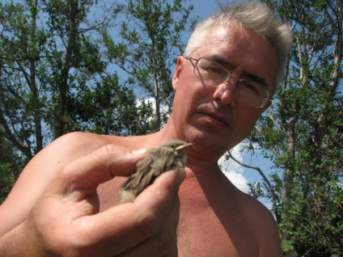
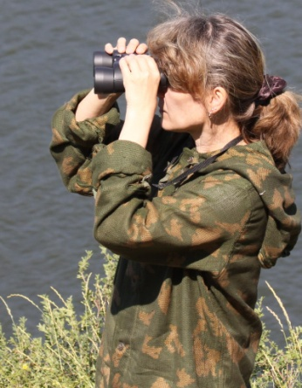
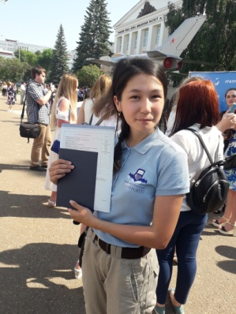
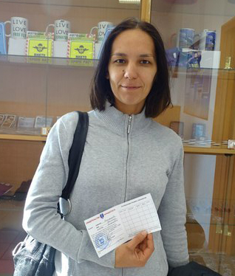
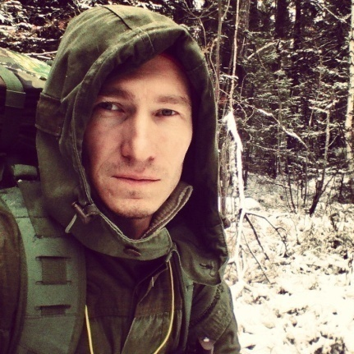
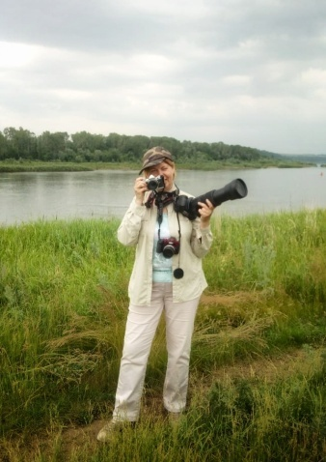
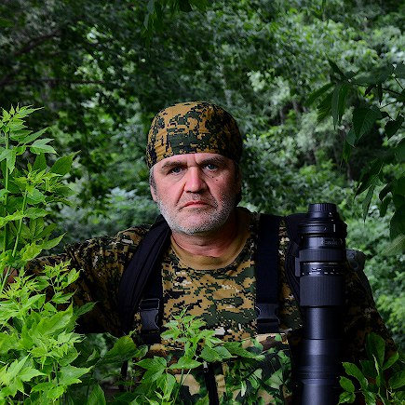
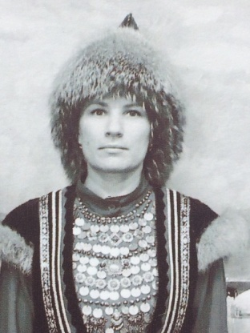
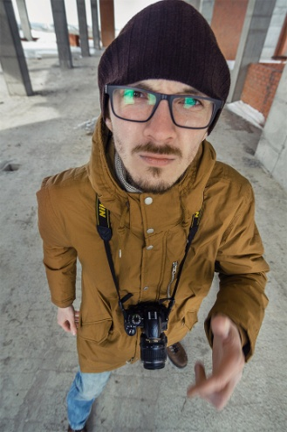
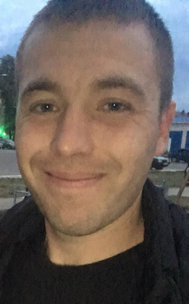
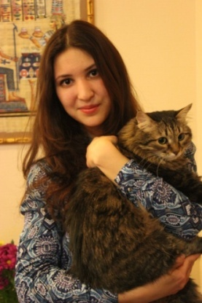
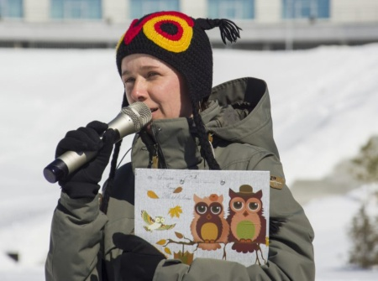
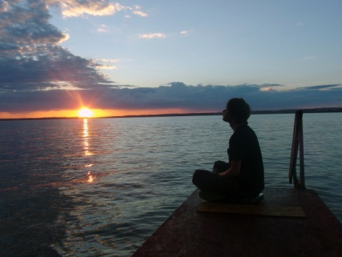
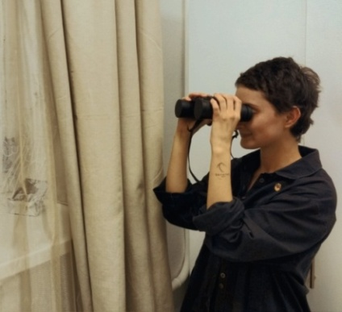
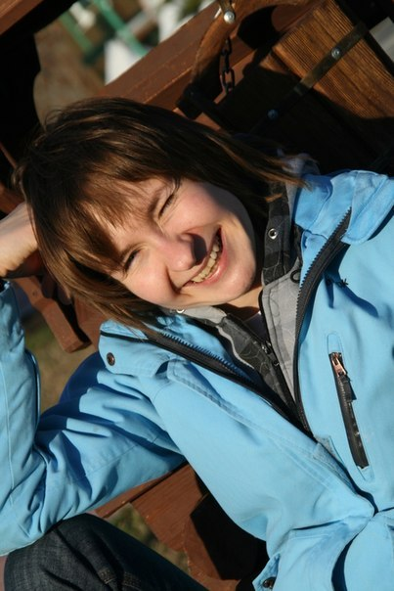
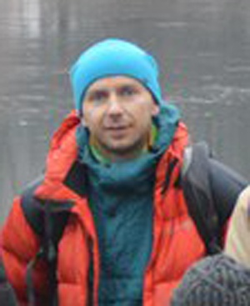
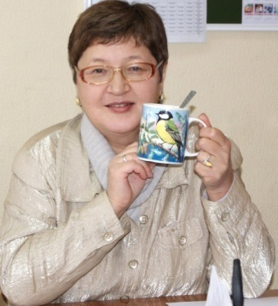
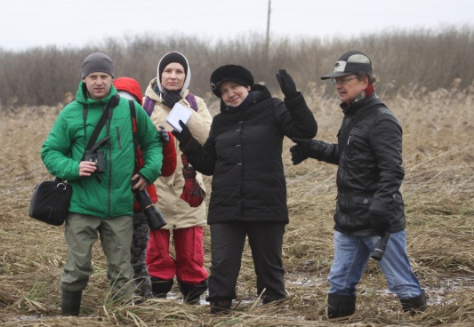
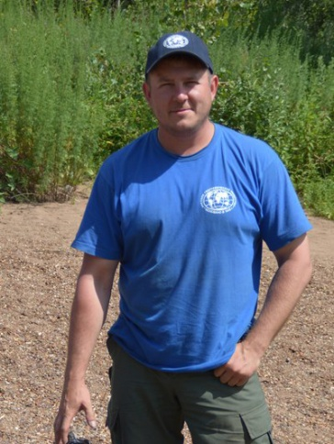
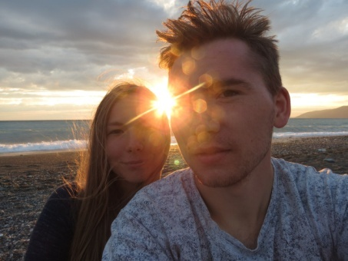
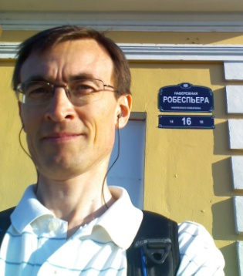
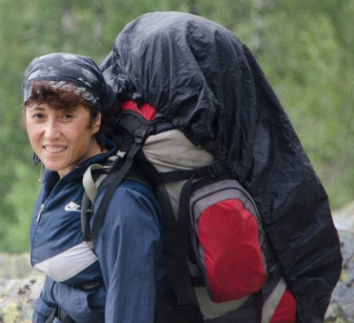
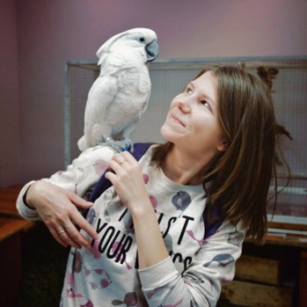
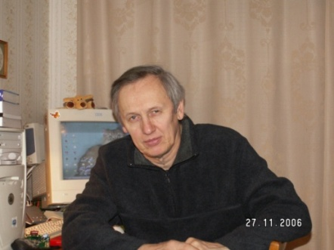
Всего за отчётный период в работе над созданием Атласа птиц г. Уфы приняли участие 47 человек.

Slide 14
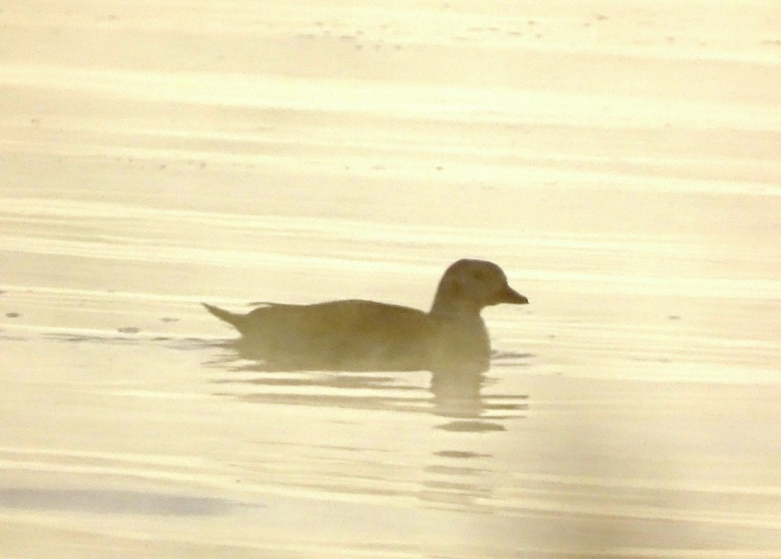
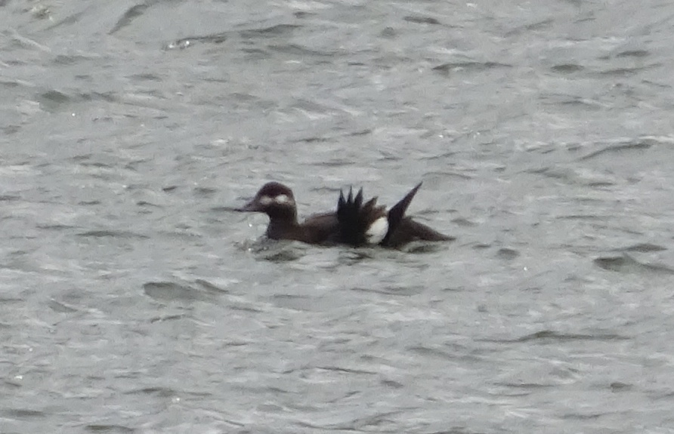
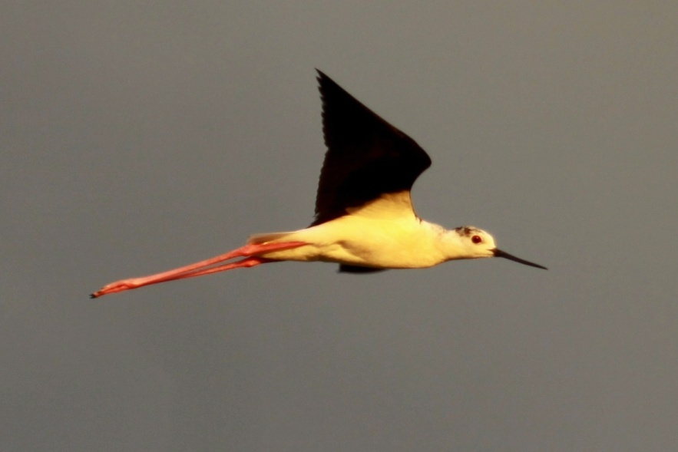
Выявлены новые, ранее не отмечавшиеся на территории городского округ г. Уфа, виды птиц: морянка, обыкновенный турпан (Красная книга Республики Башкортостан, 2014) и ходулочник (Красная книга Республики Башкортостан, 2014).
Турпан (фото Адиева М.)
Морянка (фото Габбасовой Э.)
Ходулочник
(фото Габбасовой Э.)

Slide 15
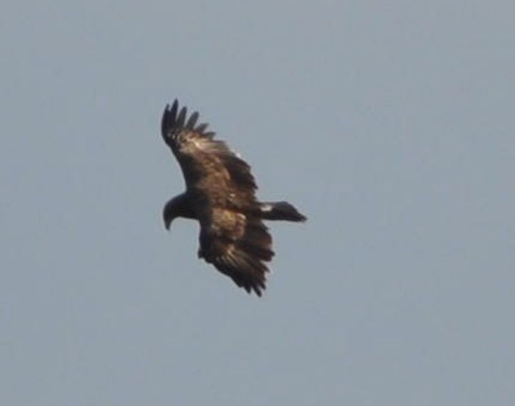
В 2017-2018 гг. встречены виды, не регистрировавшиеся со времён П.П. Сушкина
Большой подорлик (А. Григорьев)
Турухтан (Э. Габбасова)
Большой веретенник (Э. Габбасова)

Slide 16
На зимовке впервые в Республике Башкортостан отмечены: свиязь, красноголовый нырок, морянка и деряба.
Свиязь среди крякв (фото Фролов И.)
(фото Полежанкиной П.)
Морянка (фото Габбасовой Э.)
Деряба (фото Полежанкиной П.)

Slide 17
Впервые на территории ГО г. Уфа отмечено гнездование могильника.
(фото Фролова И.)
(фото Фролова И.)

Slide 18
Также из видов, занесённых в Красные книги РФ и РБ, отмечены: обыкновенный осоед (в гнездовой сезон), большой подорлик, орлан-белохвост (в том числе зимовка на очистных сооружениях г. Уфы и полигоне ТБО г. Уфы), сапсан (минимум 6 гнездящихся пар, а также зимовка), кулик-сорока (гнездование по рекам Белая, Уфа, Дёма), удод, серый сорокопут (зимовка).
Большой подорлик (фото Григорьева А.)
Сапсан (фото Муртазина Ш.)
Орлан-белохвост (фото Габбасовой Э.)
Серый сорокопут
(фото Григорьева А.)
Кулик-сорока
(фото Гайсиной Г.)

Slide 19
С декабря 2017 г. по март 2018 г. в парке им. М.Гафури и в парке Победы для выяснения кочёвок проводилось кольцевание больших синиц, буроголовых гаичек и обыкновенных поползней окрашенными в разные цвета стандартными алюминиевыми кольцами Российского центра кольцевания птиц.
Фото Полежанкиной П.
Фото Полежанкиной П.
Фото Бикбулатовой Д.
Фото Губиной Т.

Slide 20
11 июля 2018 г. цветными кольцами Российской сети изучения и охраны пернатых хищников окольцован слёток сапсана.
Фото Габбасовой Э.
Фото Габбасовой Э.
14 августа 2018 г. также цветными кольцами окольцована молодая особь чёрного коршуна.
Фото Полежанкиной П.

Slide 21
Состоялись двадцатая (26 ноября 2017 г., в пойме р. Уфа в районе ипподрома «Акбузат»), двадцать первая (24 декабря 2017 г., за затонским мостом), двадцать вторая (18 февраля 2018 г., в пойме р. Дёма), двадцать третья (1 апреля 2018 г., в пойме р. Белая) обучающие орнитологические экскурсии. Была запланирована 24 экскурсия (30 сентября 2018 г., в окрестностях рынка «Юлдаш»), которую пришлось отменить из-за погоды.

Slide 23
Трёхпалый дятел
(фото Губиной Т.)

Slide 25
Координаторы и участники проекта создания Атласа птиц г. Уфы для распространения информации о проекте выступали на открытых площадках г. Уфы.
26.11.2017 г.
Фестиваль общественных инициатив «Жизнь»

Slide 26
19.05.2018 г.
II Республиканский родительский форум в «Конгресс-холле»

Slide 27
2.06.2018 г.
I Международный экологический фестиваль «Зелёная планета» в «Конгресс-холле»

Slide 28
6-8.06.2018 г.
Международный экологический
форум «Экология. Технологии. Жизнь»
на ВДНХ-ЭКСПО

Slide 29
В рамках одной из первых лекций, проведённых в рамках открытого лектория РГО в Уфе, в открытой публичной библиотеке этнопарка «Ватан» 16 декабря 2017 г. состоялась лекция Полины Полежанкиной о зимующих птицах Уфы.

Slide 30
Организована фотовыставка «Пернатые уфимцы».
Авторами фотографий являлись участники проекта создания Атласа птиц г. Уфы: Боровой О.А., Габбасова Э.З., Гайсина Г.А., Григорьев А.Е., Губина Т.В., Муртазин Ш.А., Полежанкина П.Г., Скамай К.Н., Фролов И.В., Юлдашбаева З.Б.

Slide 31
Фотовыставка была представлена в Городской Центральной библиотеке г. Уфы (работала там с февраля по март 2018 г.), на Дне птиц (30 марта 2018 г.) и акции «Соловьиные вечера-2018» (27 мая 2018 г.) в уфимском этнопарке «Ватан», и в здании Министерства экологии и природопользования Республики Башкортостан (г. Уфа, ул. Ленина, 86; 2-й этаж; с сентября 2018 г. по настоящее время).

Slide 32
Были выпущены перекидные и карманные календари с птицами Уфы. Все фотографии, послужившие для создания календарей, были сделаны участниками проекта создания Атласа птиц г. Уфы.

Slide 33
Также силами волонтёров проекта разработана сувенирная продукция – брелки, магниты, значки.

Slide 34
2 июня 2018 г. волонтёры проекта «Атлас птиц Уфы» совместно с жителями нового микрорайона в Дёме по адресу ул. Генерала Кусимова, 19 посадили саженцы деревьев, полученных через уфимский ДЭБЦ «Росток» из Краснодара – вишню, сливу и сосну. Высаженные деревья предназначены для создания кормовой базы и мест обитания мелких птиц.

Slide 35
Участником проекта Гайсиной Галиёй сделано несколько обучающих видеопрезентаций о птицах Уфы.
Также несколько видеороликов было сделано Муртазиным Шамилем.

Slide 36
С 21 по 24 июня 2018 г. в Уфе на базе детского оздоровительного лагеря «Черёмушки» проходил Всероссийский слёт юных экологов. Координаторы проекта создания Атласа птиц г. Уфы Эльза Зинфировна Габбасова, Полина Геннадьевна Полежанкина и Денис Юрьевич Мокеев выступили в качестве экспертов в направлении «Орнитология».
Всего на слёт приехало более 150 человек из 20 регионов России.

Slide 37
В рамках Всероссийского слёта юных экологов Полиной Полежанкиной проведён мастер-класс по кольцеванию птиц.

Slide 38
Проект «Атлас птиц г. Уфы» успешно прошёл региональный этап Всероссийского конкурса «Доброволец России». 6 сентября 2018 г. Полина Полежанкина представила проект на Региональном этапе Всероссийского конкурса «Доброволец России», проходившем в Туймазинском районе Башкирии, в природном парке «Кандры-куль» на базе отдыха «Рубин».
В номинации «Вокруг меня» проект занял 1 место.

Slide 39
Было подано несколько заявок на грантовые конкурсы: «Мой проект – моей стране», «Лучший гид России», Фонд президентских грантов, грант Русского географического общества.
Фото Губиной Т.
Съёмки ролика для участия в конкурсе
«Лучший гид России-2018»
Фото Губиной Т.

Slide 40
Новости о проекте были на «Башинформ», сайтах регионального отделения РГО в РБ, Союза охраны птиц России, Администрации города, «Молодёжной газеты», «АиФ в РБ», БСТ и проч.
Количество интернет-публикаций с упоминанием проекта создания Атласа птиц г. Уфы составило 64 шт.

Slide 41
Были сюжеты на БСТ, UTV, «Россия. Башкортостан. 24».

Slide 42
Эфиры на Детском радио Уфа.

Slide 43
В период с 6 по 21 января 2018 г. была проведена акция по учёту зимующих водоплавающих и околоводных птиц «Серая шейка-2018».
Фото Галлямова И.
Фото Губиной Т.

Slide 44
В г. Уфе обследованы 17 точек – предположительных мест зимовки водоплавающих и околоводных видов птиц. Из них в 8 точках (оз. Тёплое и р. Уфа в микорайоне Инорс, р. Уфа и оз. Кашкадан в микрорайоне Сипайлово, р. Белая в районе очистных сооружений города, пруд на ул. Сагита Агиша, пруд на ул. Кольская, р. Белая в районе Кузнецовской переправы) обнаружены учётные виды птиц.
Фото Гайсиной Г.
Фото Скамай К.

Slide 45
Обнаружены 10 видов в количестве:
Кряква - от 1767 до 1889 ос., из них по 1-му аберрантному самцу и самке;
Большой крохаль - 23 ос. (17 самцов и 6 самок);
Чирок-свистунок - 2 ос. (самцы);
Гоголь - 4 ос. (2 самца и 2 самки);
Свиязь - 2 ос. (самцы);
Морянка - 1 ос. (самка);
Луток - 1 (самец);
Хохлатая чернеть - 3 ос. (2 самца и 1 самка);
Красноголовый нырок - 1 ос. (самец);
Орлан-белохвост - 2 ос. (взрослые).
В учётах приняли участие
44 уфимца.
Фото Полежанкиной П.

Slide 46
С 1 марта по 1 мая 2018 г. проведена
телевизионная акция «Весенняя перекличка-2018».
В организаторах акции значились Башкирское спутниковое телевидение, Союз охраны птиц России и региональное отделение Русского географического общества.

Slide 47
Всего в рамках акции было прислано более 300 сообщений из разных районов и городов Башкирии.
Своими сведениями о перелётных птицах, возвращающихся на Родину, поделились 33 человека.
Часть полученных данных послужит при создании Атласа птиц г. Уфы.

Slide 48
В преддверии Международного Дня птиц 31 марта 2018 г. в уфимском этнопарке «Ватан» проведён городской
экологический праздник «День птиц».

Slide 49
Мероприятие посетили около 300 человек и, конечно же, половина из них – дети. Для гостей подготовили развлекательно-познавательную программу. Часть мероприятия проходила на свежем воздухе – смотровая площадка для наблюдения за птицами, фотосессия в стиле «профессия орнитолог» и прочее, другая часть – в Открытой библиотеке этнопарка «Ватан».

Slide 53
С конца мая до начала июля 2018 г. в Уфе и Башкирии проводилась акция «Соловьиные вечера-2018» по подсчёту поющих в городах обыкновенных соловьёв
(официальные даты проведения – 26 и 27 мая 2018 г.).

Slide 54
Сбор данных о поющих соловьях осуществлялся через городских координаторов (Уфа – Габбасова Эльза) и соловьиный сайт http://luscinia-luscinia.ru/.
В Республике Башкортостан в акции приняли участие 26 человек. Общее число учтённых соловьёв составило 127 особей. Из них непосредственно в г. Уфа – 112 поющих особей, в Чишминском районе – 7, в г. Бирске – 3, в Кармаскалинском районе – 3, в Уфимском районе республики – 2 соловья. Первая песня соловья в разных точках Уфы была зарегистрирована 28 апреля (данные Лебедевой Ольги, Кривошеева Михаила). Видимо, из-за погодных условий гнездование было поздним, либо первая кладка погибла. Соловьи активно пели до последних чисел июня.

Slide 55
27 мая 2018 г. в уфимском этнопарке «Ватан» проведён городской экологический праздник
«Соловьиные вечера-2018».

Slide 56
Около 200 уфимцев и гостей столицы смогли принять участие в конкурсах, играх, викторинах и орнитологическом квесте, принести свой рисунок с соловьём для участия к конкурсе домашнего задания «Соловушка», рассказать со сцены стихотворение о лучшем певце России – соловье, смастерить поделки, познакомиться с фотовыставкой «Пернатые уфимцы» и выставкой книг о птицах от участников проекта создания Атласа птиц г. Уфы и Городской центральной библиотеки г. Уфы, посмотреть видеофильм «Соловьиный рай», приобрести сувениры от проекта создания Атласа птиц г. Уфы и изделия ручной работы, на видовой площадке посмотреть в подзорную трубу и бинокли на пролетающих мимо птиц, а также сфотографироваться с ручными совами-сипухами.

Slide 59
А сколько интересного впереди!
Присоединяйтесь к проекту создания Атласа птиц г. Уфы!

